Slide 1
Οι μικροί Ευχούληδες
1^{ο} ΝΗΠΙΑΓΩΓΕΙΟ ΓΛΥΦΑΔΑΣ
2023-2024

Slide 2
Μια φορά και ένα καιρό ήταν δύο αδερφάκια, ο Ευχούλης και η Ευχούλα, που αγαπούσαν πολύ τα παιδιά κι ήθελαν να βοηθούν ιδιαίτερα εκείνα που ήταν άρρωστα.
Πώς θα μπορούσαν όμως να βοηθήσουν όλα τα παιδιά αφού δεν τα γνώριζαν; Και πώς θα μάθαιναν όλοι για τον Ευχούλη και την Ευχούλα, ότι ήθελαν να πραγματοποιούν τις ευχές τους;;;
Notes:
ΣΗΜΕΙΩΣΗ: Για να αλλάξετε εικόνες σε αυτή τη διαφάνεια, επιλέξτε μια εικόνα και διαγράψτε τη. Στη συνέχεια, κάντε κλικ στο εικονίδιο "Εισαγωγή εικόνας" στο πλαίσιο κράτησης θέσης για να εισαγάγετε τη δική σας εικόνα.

Slide 3
Έψαξαν από δω, έψαξαν από κει, έψαξαν πέρα, έψαξαν παραπέρα, για να μάθουν ποιος χρειάζεται βοήθεια και να στείλουν ευχές με μήνυμα από το ραδιόφωνο ή την τηλεόραση, με μια κάρτα, με ένα γράμμα … Οι ευχές τους είχαν τέλεια υλικά: έσταζαν μέλι, γλύκα, ζεστασιά σαν μια αγκαλιά με αρώματα, λουλούδια!!!
Notes:
ΣΗΜΕΙΩΣΗ: Για να αλλάξετε εικόνες σε αυτή τη διαφάνεια, επιλέξτε μια εικόνα και διαγράψτε τη. Στη συνέχεια, κάντε κλικ στο εικονίδιο "Εισαγωγή εικόνας" στο πλαίσιο κράτησης θέσης για να εισαγάγετε τη δική σας εικόνα.

Slide 4
Ο Ευχούλης και η Ευχούλα, αποφάσισαν να ενώσουν τις δυνάμεις τους με άλλα παιδιά και να γίνουν μια μεγάλη ομάδα, «Οι μικροί Ευχούληδες». Σκέφτηκαν να φτιάξουν μια αφίσα, να πάνε στην πλατεία και να φωνάξουν δυνατά πως όποιο παιδί χρειάζεται βοήθεια να έρθει να τους βρει. Σκέφτηκαν να βάλουν μέσα σε μπουκαλάκια τις ευχές τους, να τα ρίξουν στη θάλασσα, ώστε να ταξιδέψουν μακριά αλλά και σε αερόστατα για να πετάξουν ψηλά.
Notes:
ΣΗΜΕΙΩΣΗ: Για να αλλάξετε εικόνες σε αυτή τη διαφάνεια, επιλέξτε μια εικόνα και διαγράψτε τη. Στη συνέχεια, κάντε κλικ στο εικονίδιο "Εισαγωγή εικόνας" στο πλαίσιο κράτησης θέσης για να εισαγάγετε τη δική σας εικόνα.

Slide 5
Αααα… Σκέφτηκαν, ακόμα, να ανέβουν ψηλά στο βουνό και να στήσουν σκάλες, τη μία πάνω στην άλλη, ώστε να φτάσουν στα σύννεφα και τα αστέρια. Αν οι ευχές κρεμαστούν στα αστέρια, τότε θα λάμπουν όλη νύχτα και θα τις βλέπουν, όλοι μικροί - μεγάλοι. Κι αν όλοι μάθουν για τα αστεράκια των ευχούληδων, τότε μπορεί ο καθένας να γίνει, ένας κρίκος μιας αλυσίδας, σαν ένα τζίνι βοήθεια που θα στείλει βοηθούς, όπου υπάρχει ανάγκη.
Notes:
ΣΗΜΕΙΩΣΗ: Για να αλλάξετε εικόνες σε αυτή τη διαφάνεια, επιλέξτε μια εικόνα και διαγράψτε τη. Στη συνέχεια, κάντε κλικ στο εικονίδιο "Εισαγωγή εικόνας" στο πλαίσιο κράτησης θέσης για να εισαγάγετε τη δική σας εικόνα.

Slide 6
Τα παιδιά ενθουσιάστηκαν με την ιδέα κι έπιασαν αμέσως δουλειά, δεν έπρεπε να χάσουν λεπτό… σκέφτονταν μόνο τα παιδιά που τους περίμεναν…
Notes:
ΣΗΜΕΙΩΣΗ: Για να αλλάξετε εικόνες σε αυτή τη διαφάνεια, επιλέξτε μια εικόνα και διαγράψτε τη. Στη συνέχεια, κάντε κλικ στο εικονίδιο "Εισαγωγή εικόνας" στο πλαίσιο κράτησης θέσης για να εισαγάγετε τη δική σας εικόνα.

Slide 7
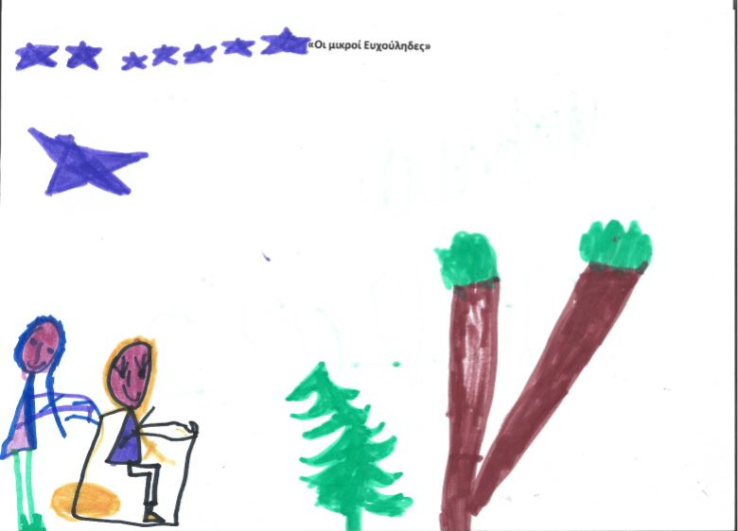
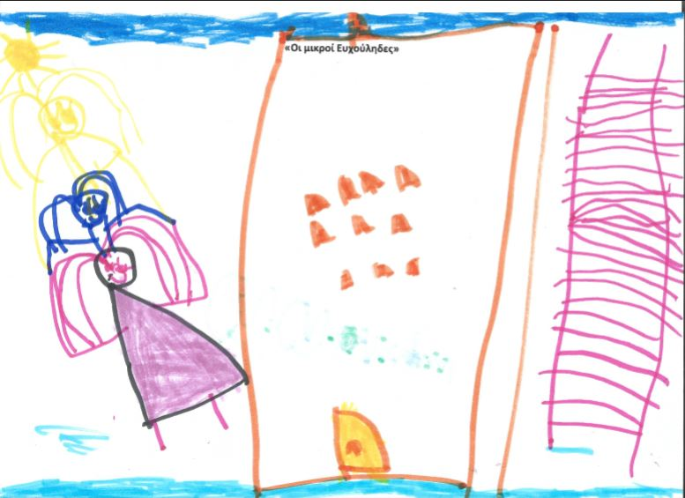
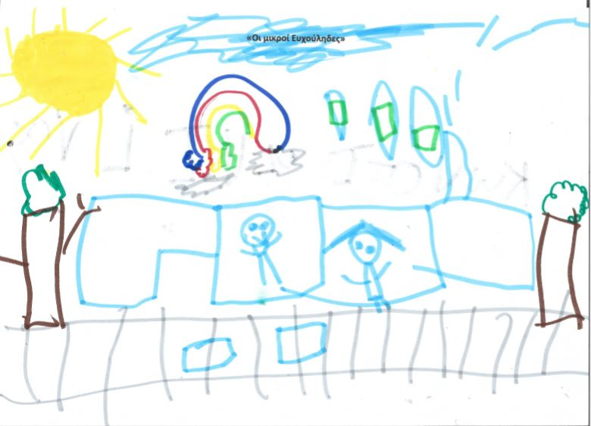
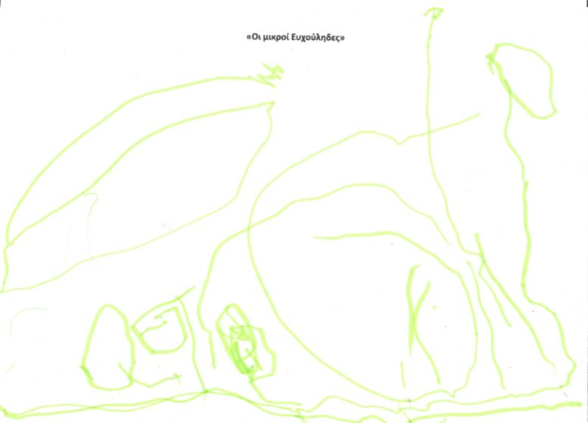
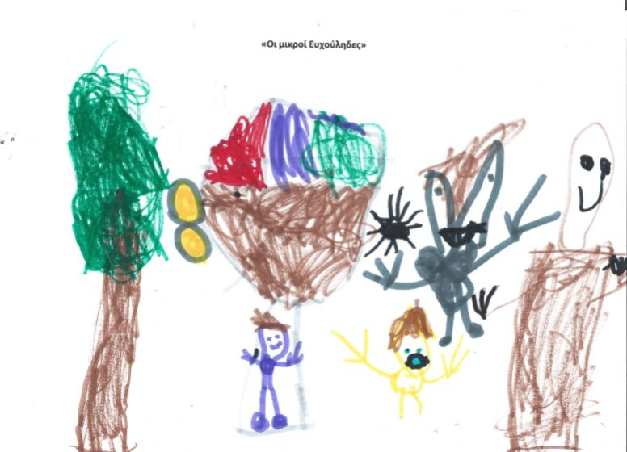
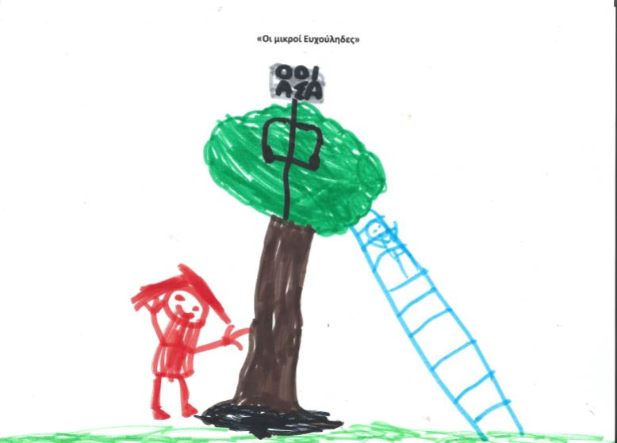
Κι από τότε και μετά , οι Ευχούληδες παιδιά, ένιωθαν πολύ καλά, που βοηθούσαν τα παιδιά, με λόγια μέσα από την καρδιά!!!

